Slide 1
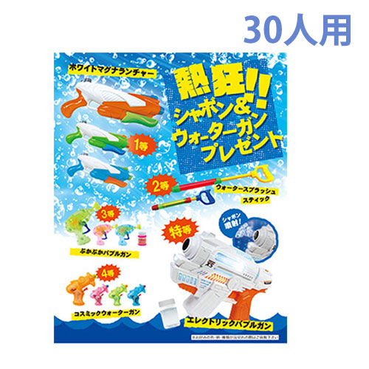
【提案書】
熱狂！シャボン＆ウォーターガンプレゼント30人用
特徴
お子様に人気のシャボン＆ウォーターガンの抽選大会を直ぐに開催できる、夏のイベント会場で重宝するセット。1等?4等に特等を加えた全5種類の景品をはずれ無しで30名にお渡しできます。
納期
納期スペース
仕様
包装：段ボール箱入
備考：特等：エレクトリックバブルガン×1コ・1等：ホワイトマグナランチャー×3コ・2等：ウォータースプラッシュスティック×6コ・3等：ぷかぷかバブルガン×8コ・4等：コスミックウォーターガン×12コ／A3ポスター／抽選箱／くじ30枚／くじ明細書／店頭用お知らせＰＯＰ2枚
お見積
お見積りスペース

